Slide 1


ỦY BAN NHÂN DÂN PHƯỜNG VIỆT HƯNG
TRƯỜNG MẦM NON ĐỨC GIANG
LĨNH VỰC PHÁT TRIỂN NGÔN NGỮ
ĐỀ TÀI: TRUYỆN MỖI NGƯỜI MỘT VIỆC
LỚP: MẪU GIÁO BÉ C3
GV: NGUYỄN THỊ HOA

Slide 2

Hoạt động 1: Ổn định tổ chức
Hát bài hát: “Thể dục sáng ”

Slide 3
LẦN 1: Kết hợp sử dụng tranh minh hoạ

Slide 4
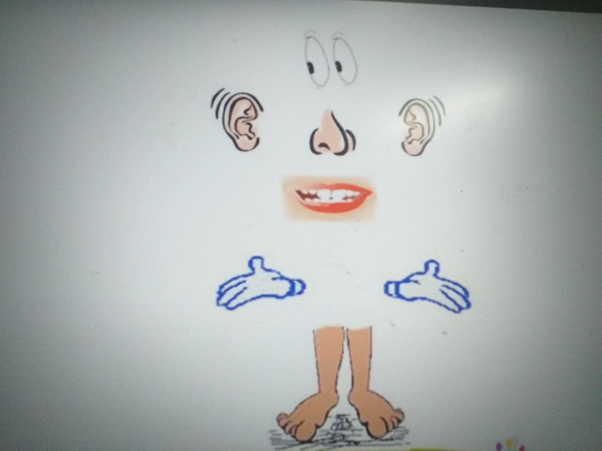

Slide 5
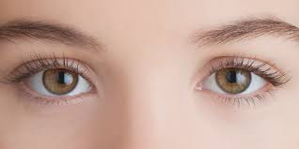

Slide 6
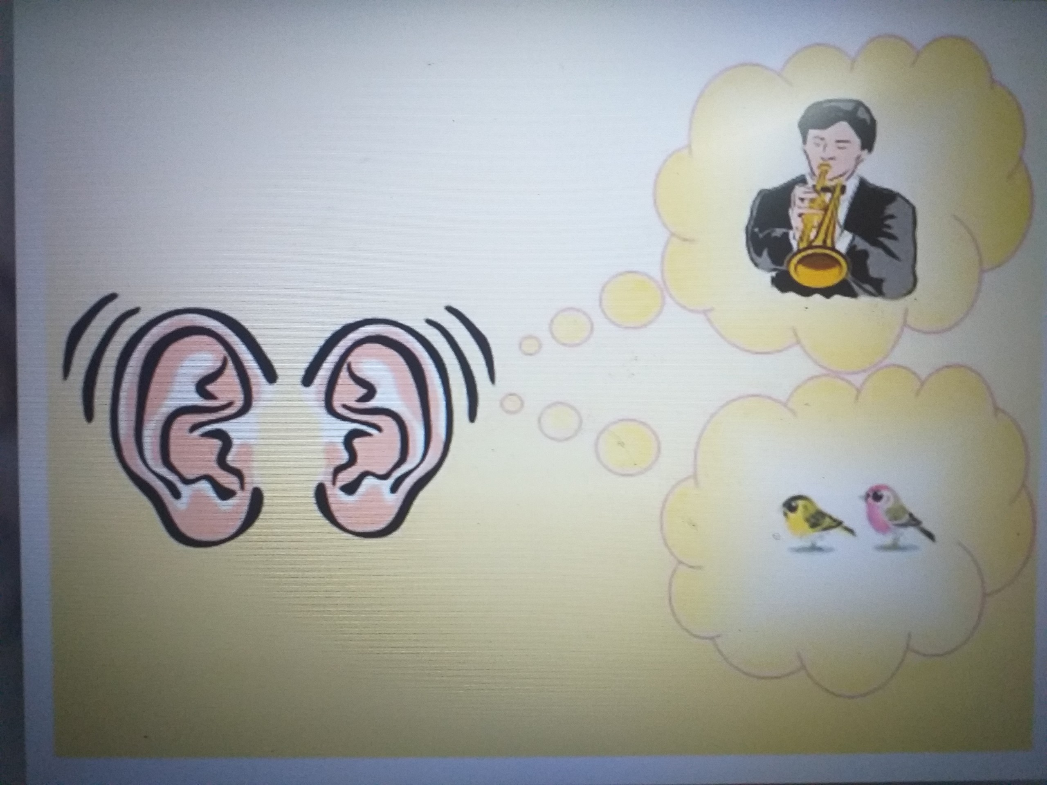

Slide 7
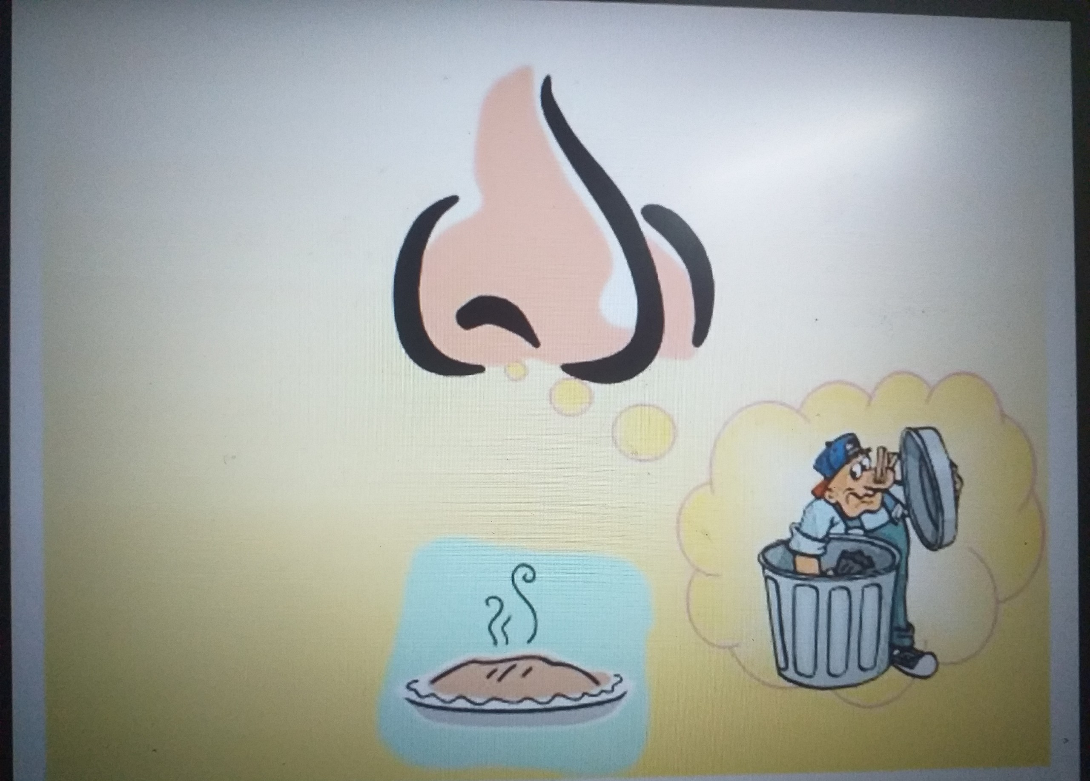

Slide 8
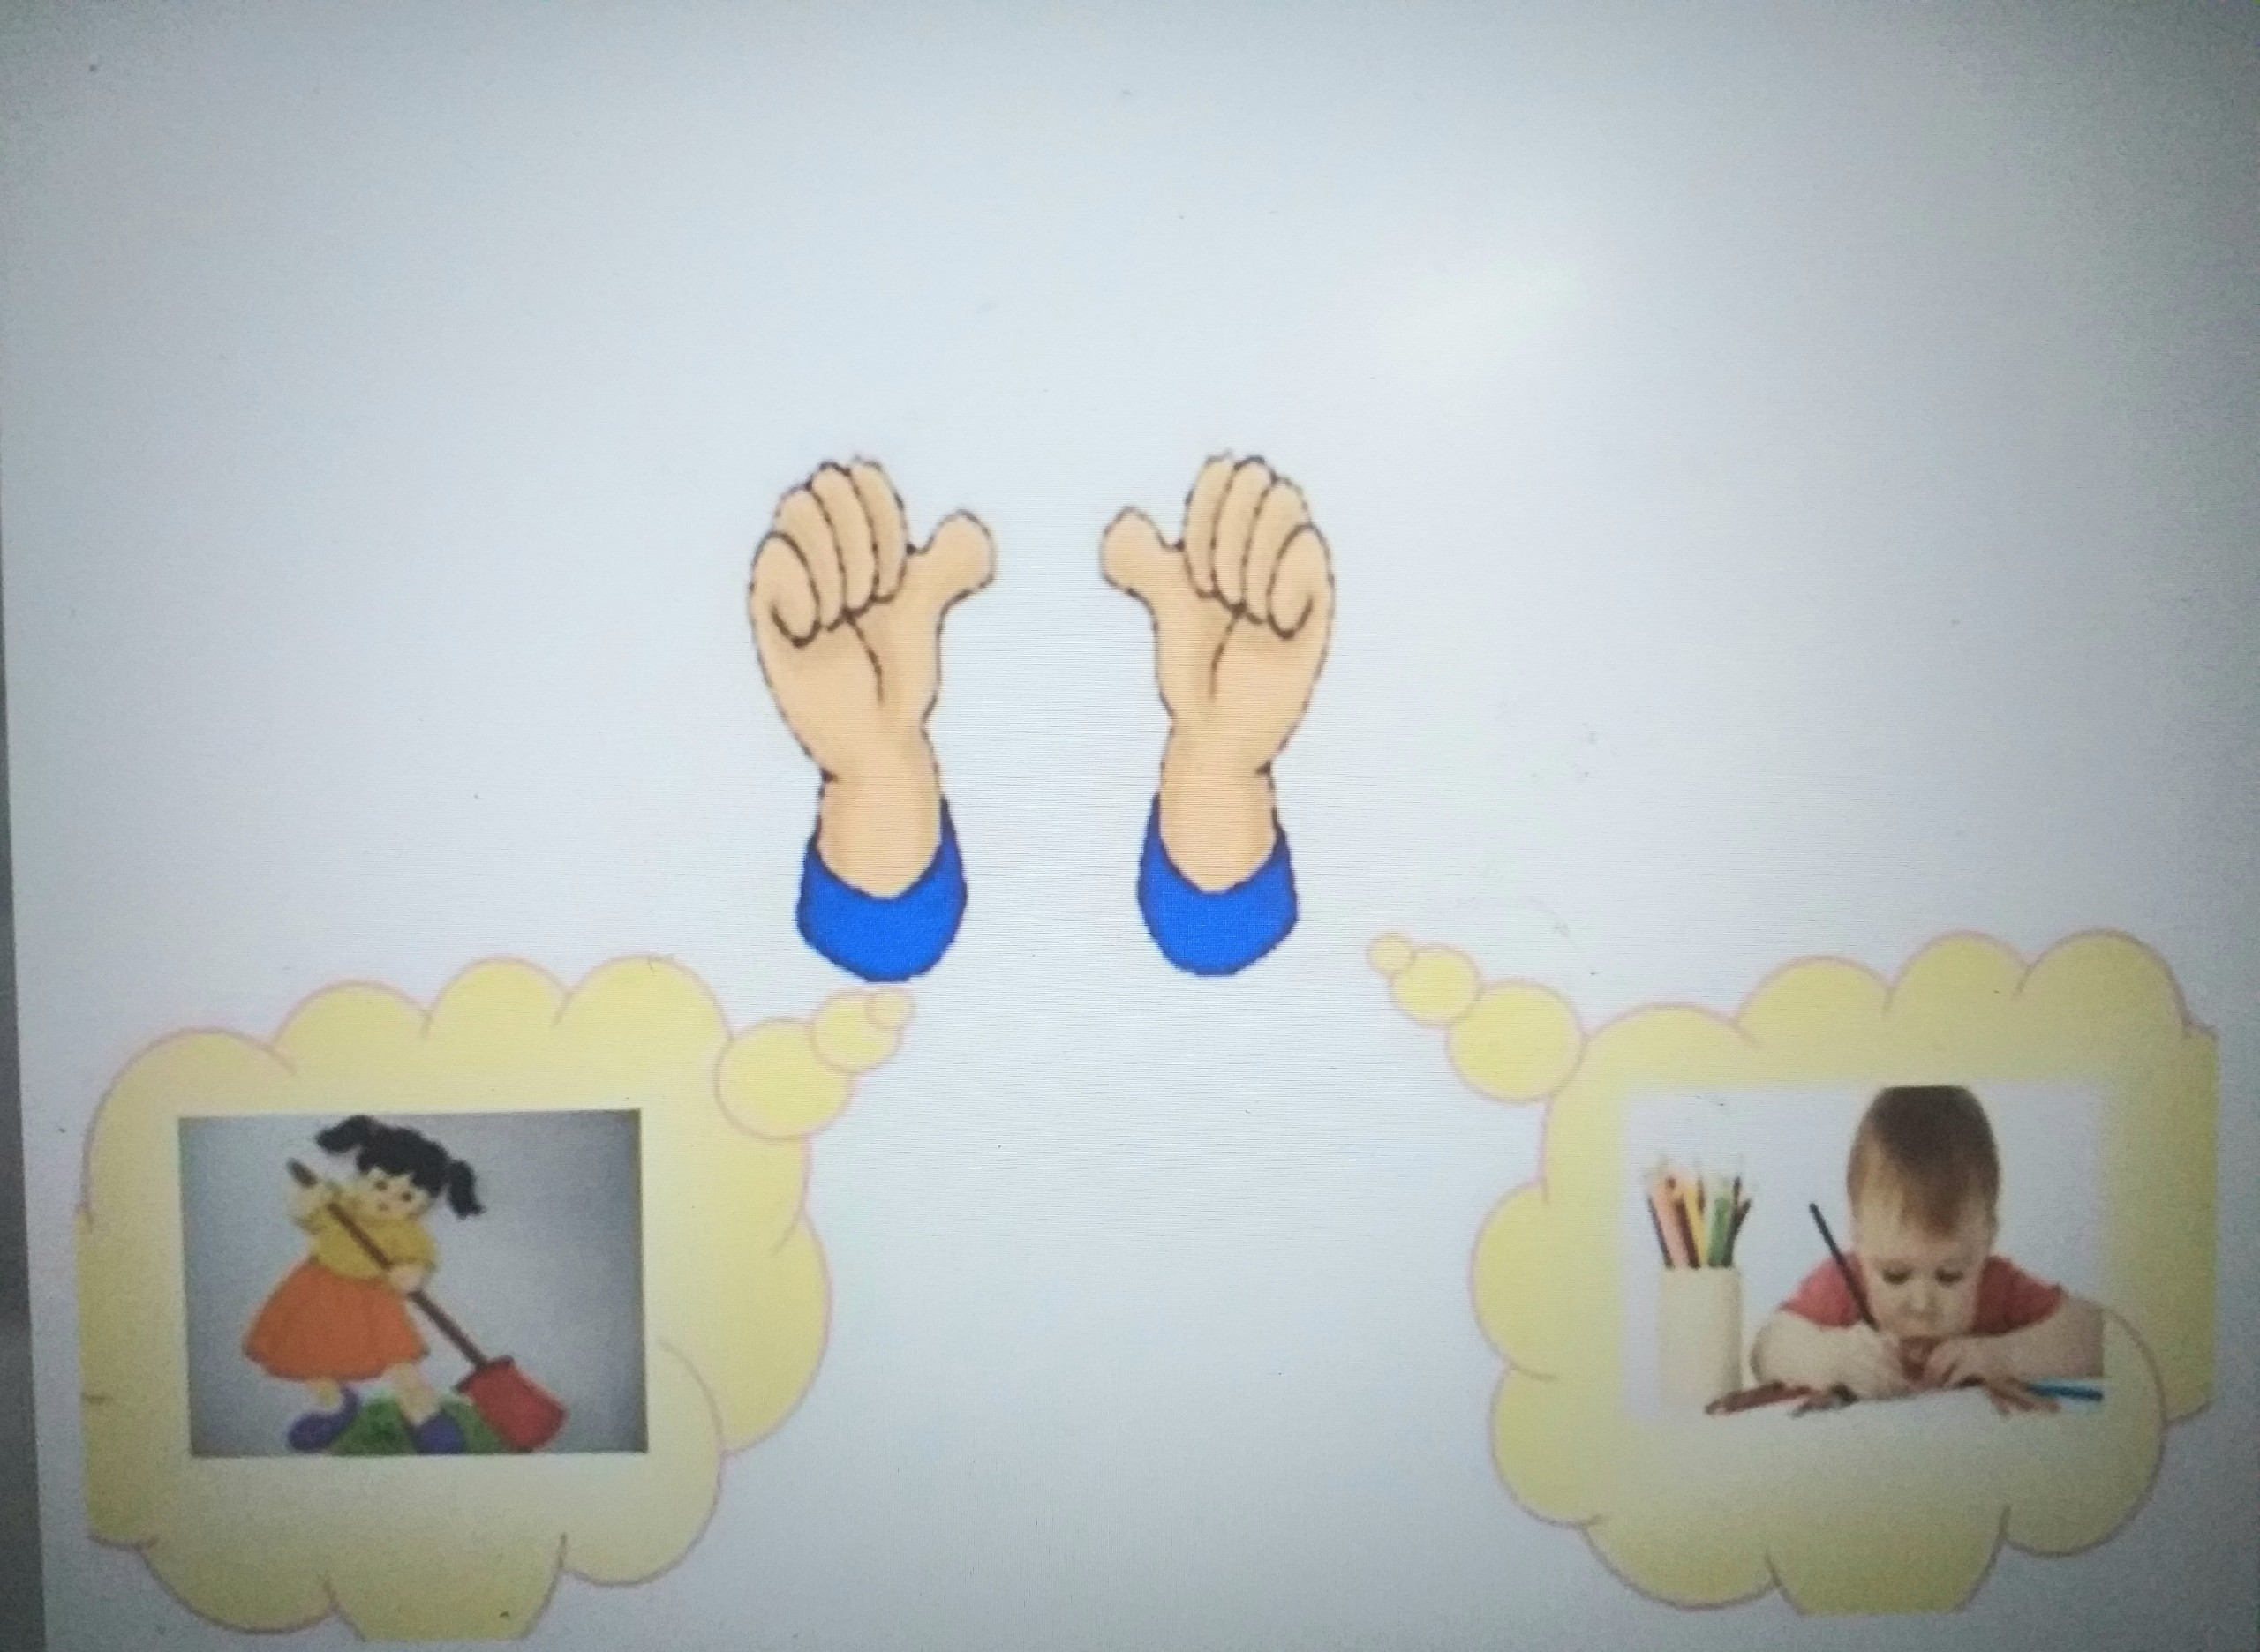

Slide 9
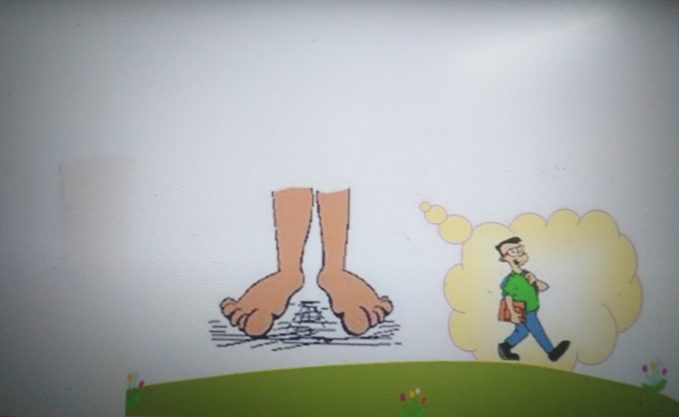

Slide 10
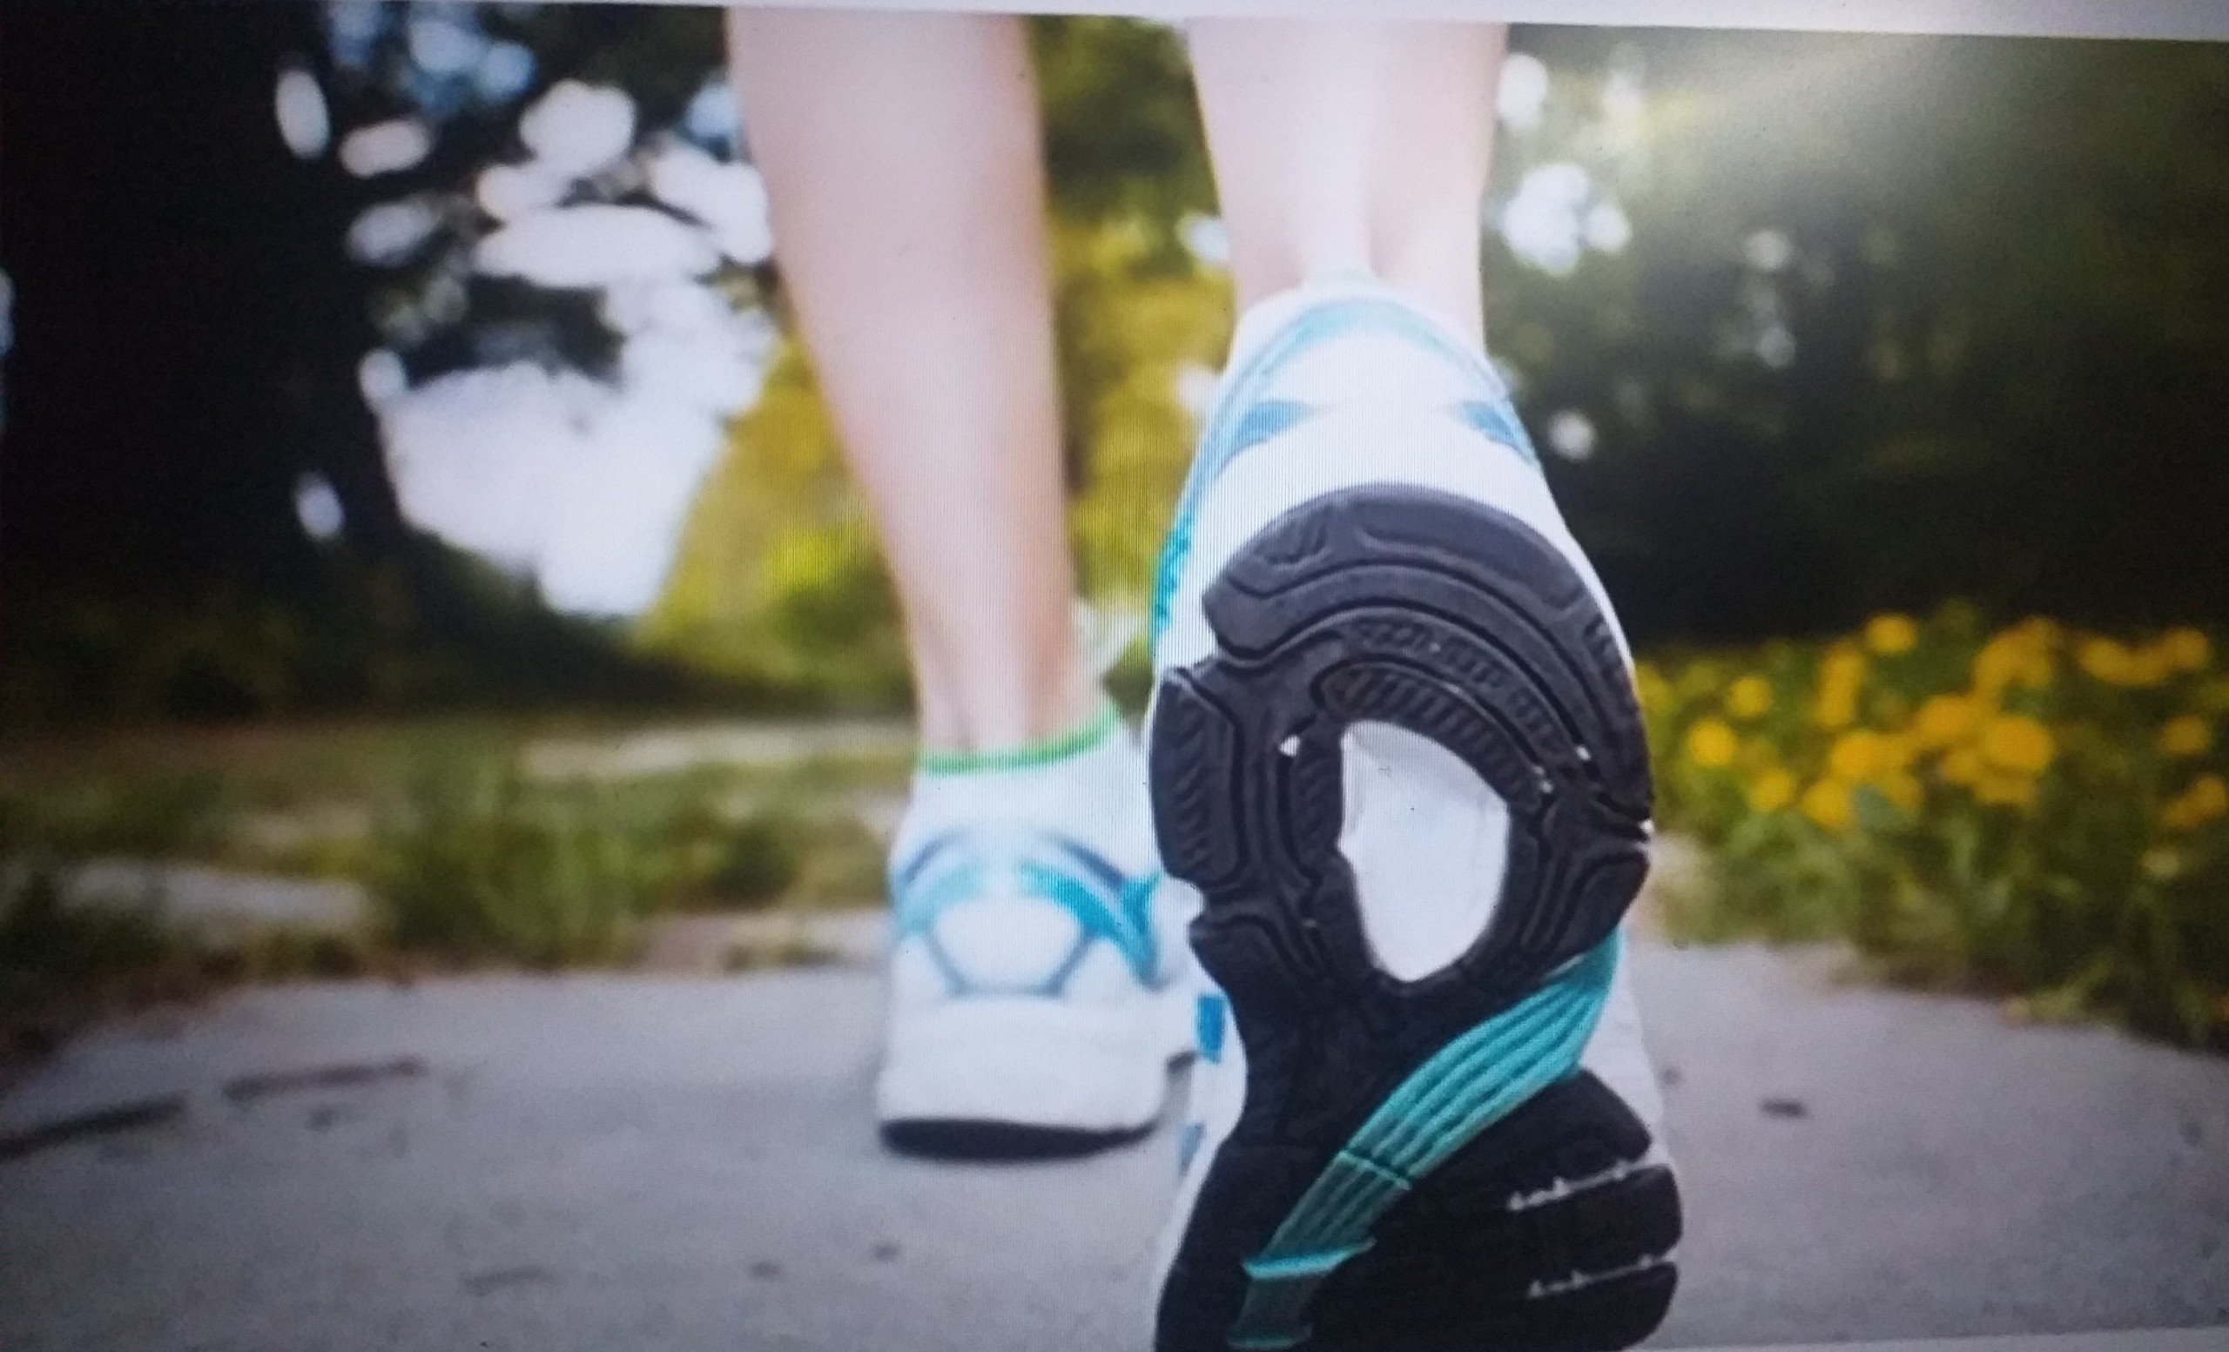

Slide 11
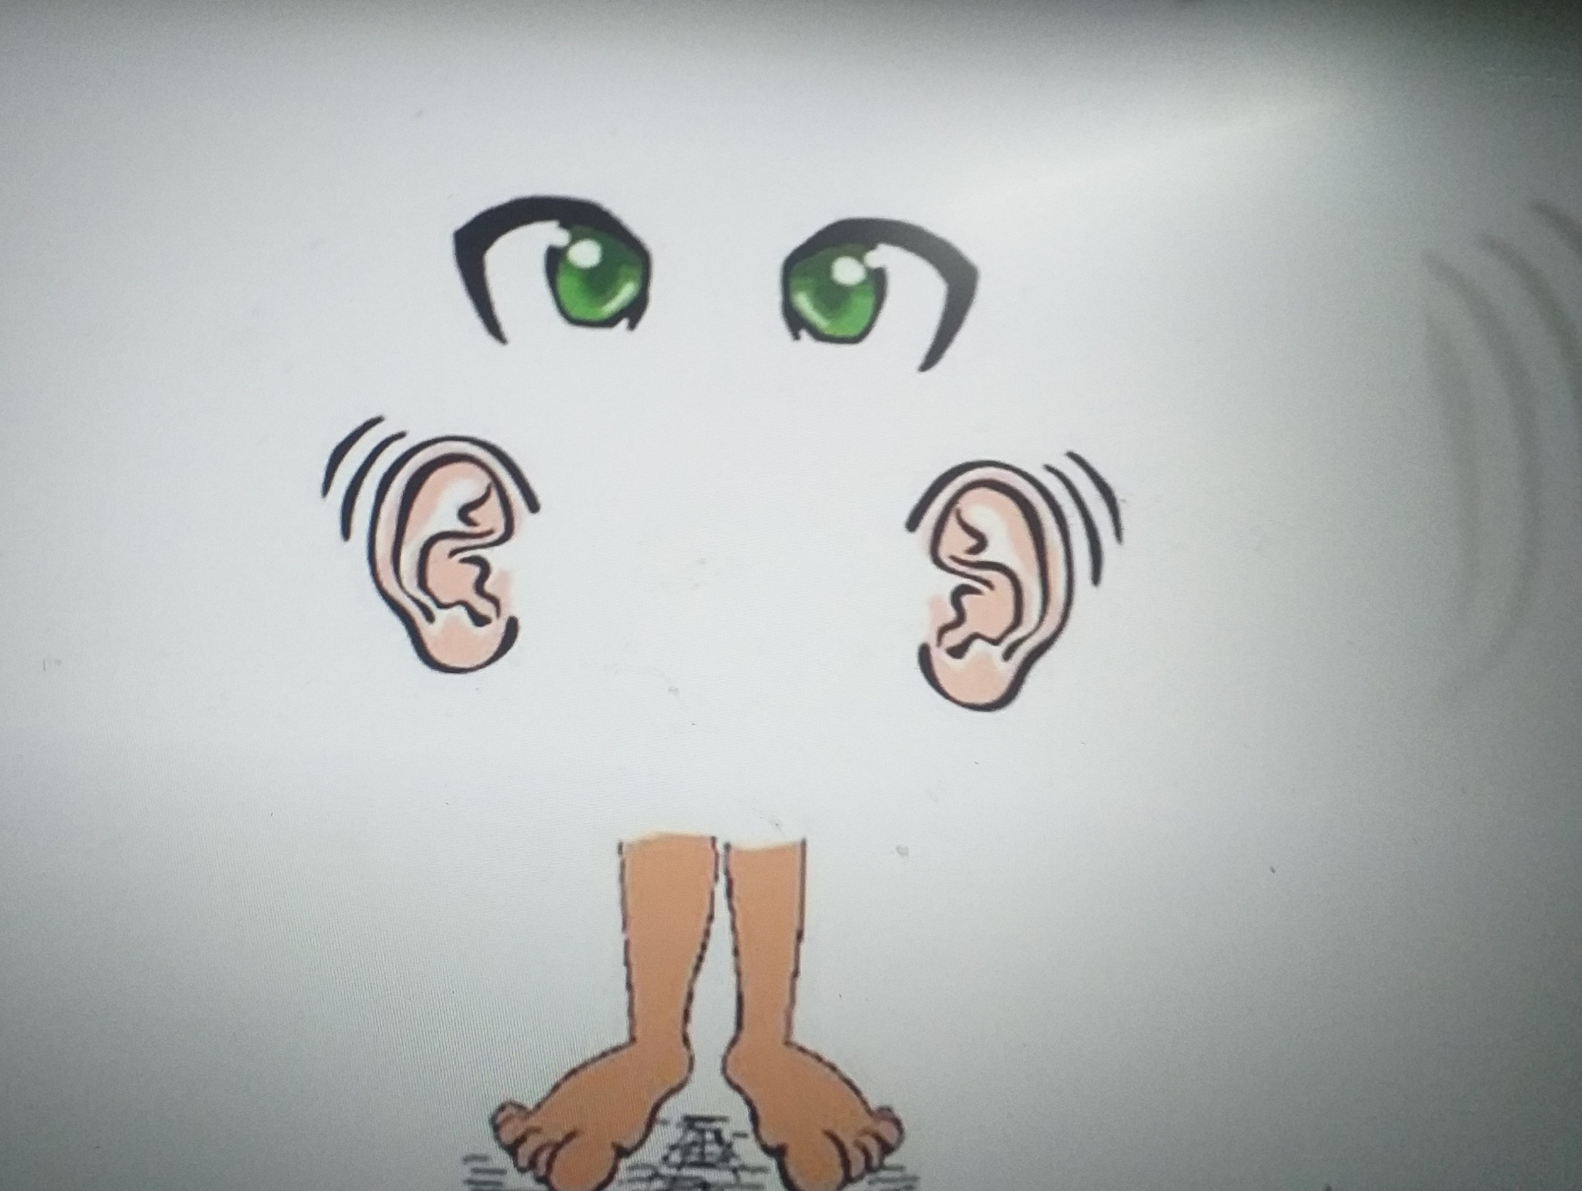

Slide 12
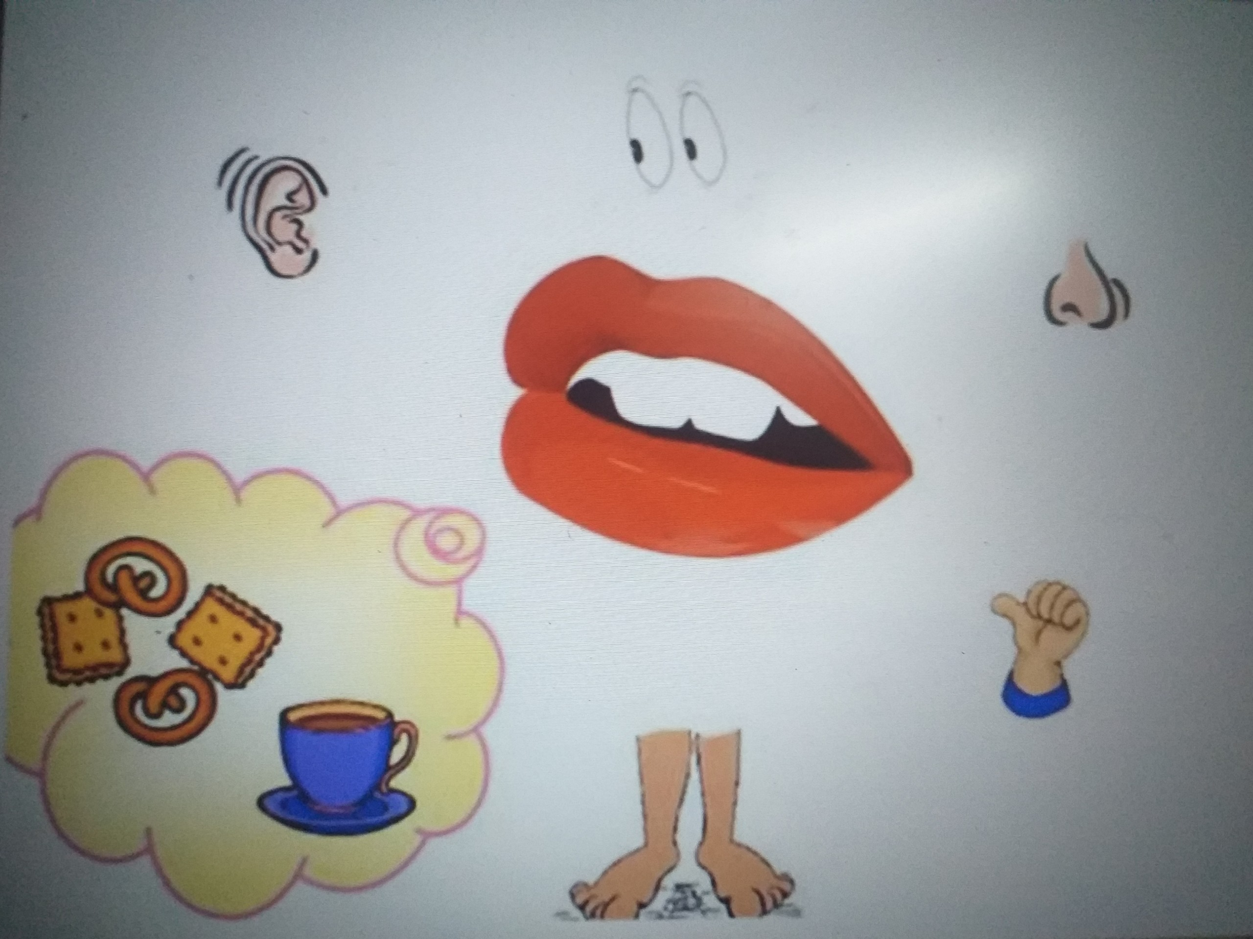

Slide 13
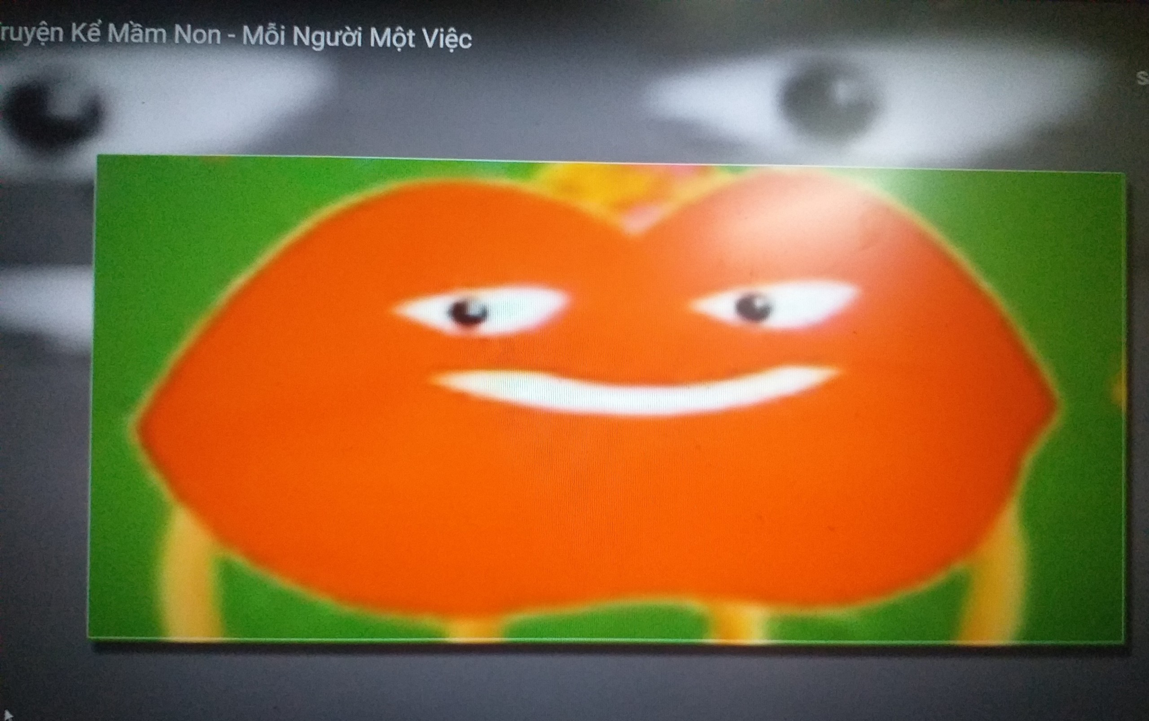

Slide 16
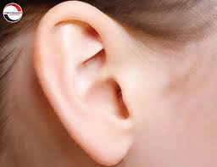

Slide 17
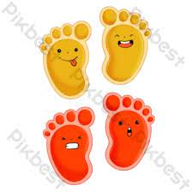

Slide 23

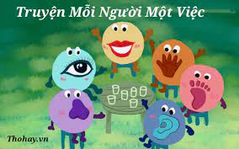
Cô vừa kể cho các con nghe câu chuyện gì?

Slide 24
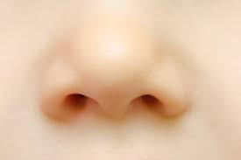
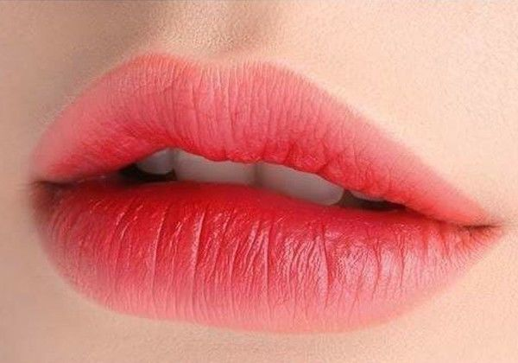
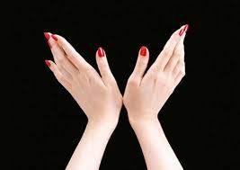
Trong truyện có những nhân vật nào?

Slide 25
LẦN 2: Kết hợp giáo án điện tử.

Slide 26
ĐÀM THOẠI

Slide 27

Họ cãi nhau vì điều gì?
+ Thế rồi Mắt, Tai, Mũi, Tay, Chân nói những gì?
Mắt nói : Tôi suốt ngày phải nhìn.....CMồm không làm gì cả, suốt ngày chỉ ăn và uống
+ Khi tất cả nói" Mồm không làm gì cả, suốt ngày chỉ ăn và uống" lúc ấy Mồm cảm thấy như thế nào? sau đó Mồm đã quyết định làm gì?
Mồm nghe vậy ... Hết một ngày cả nhà ai cũng mệt và buồn
+ Lúc ấy anh chị em Mắt, Tai, Mũi, Tay, Chân thấy mình bị làm sao?
Hết một ngày...Tôi cũng không chạy được nữa.
+ Lúc ấy mọi người sực nhận ra điều gì?
Con có biết " Sực nhớ " là như thế nào không? " Sực nhớ " ra nghĩa là bỗng chợt nhớ ra đấy.
Lúc ấy mọi người mới sực nhớ ...cuộc cãi vã hôm trước
+ Thế rồi anh em Mắt, Tai, Mũi, Tay, Chân đã làm gì?
Tất cả cùng nhau đi gọi mồm dậy...Bấy giờ mồm mới chịu ăn
+ Sau khi mồm ăn uống, tất cả anh em họ cảm thấy như thế nào?
+ Từ đó trở đi anh em họ sống với nhau như thế nào?
+ Qua câu chuyện Mỗi người một việc các con học được điều gì?
* GD: Giáo dục trẻ biết chia sẻ yêu thương những người thân trong gia đình.

Slide 28


